Slide 1
Naivni Bajes
STATISTIČKA KLASIFIKACIJA
Seminarski rad - MOAR
Student: Rastko Lazarević 2022/0247
Mentori: prof. dr Tatjana Lutovac
prof. dr Bojana Mihailović

Slide 2
Statističko učenje
Problemi u kojima vlada visok stepen neizvesnosti.
Različiti tipovi neivesnosti i subjektivnosti.
Standardni logički zakoni nisu dovoljni.
Probabalistički pristup za modelovanje neizvesnosti.
Bajesove mreže.
Kvantifikacija sigurnosti (intervali poverenja, varijansa).
Pogled u budućnost.
Donošenje odluke.

Slide 3
Statističko učenje
Primene:
Decision-support sistemi - agent koji donosi odluku.
- Modelovanje rezonovanja. Konačan odgovor sistema ili sugestija.
Sistemi za detekciju – statičke ili dinamičke prirode
- Sistemi za detekciju otkaza.
- Detekcija različitih obrazaca (tekst itd.)
Klasifikatorski sistemi – najčešće statičke prirode,
može i dinamička
- Tekstualni podaci, fotografije, sekvence signala.
Prediktivni sistemi – najčešće dinamičke prirode,
može i statičke
- Predikcija budućih stanja sistema (kvarovi).

Slide 4
Statističko učenje
Primene i česti modeli realizacije:
Klasifikatorski sistemi
- Naivni Bajes
Prediktivni sistemi i sistemi za detekciju
- HMM – Skriveni Markovljevi lanci
Decision support sistemi
- Različiti tipovi Bajesovih mreža
(zavisno od konkretnog problema)
Zavisno od literature, pomenuti modeli se mogu različito okarakterisati.
Često se svi smatraju Bajesovim mrežama, ali zbog specifičnosti
problema koji rešavaju i ustaljenosti u konkretnim primenama, u nekoj
literaturi su okarakterisani kao posebna kategorija.

Slide 5
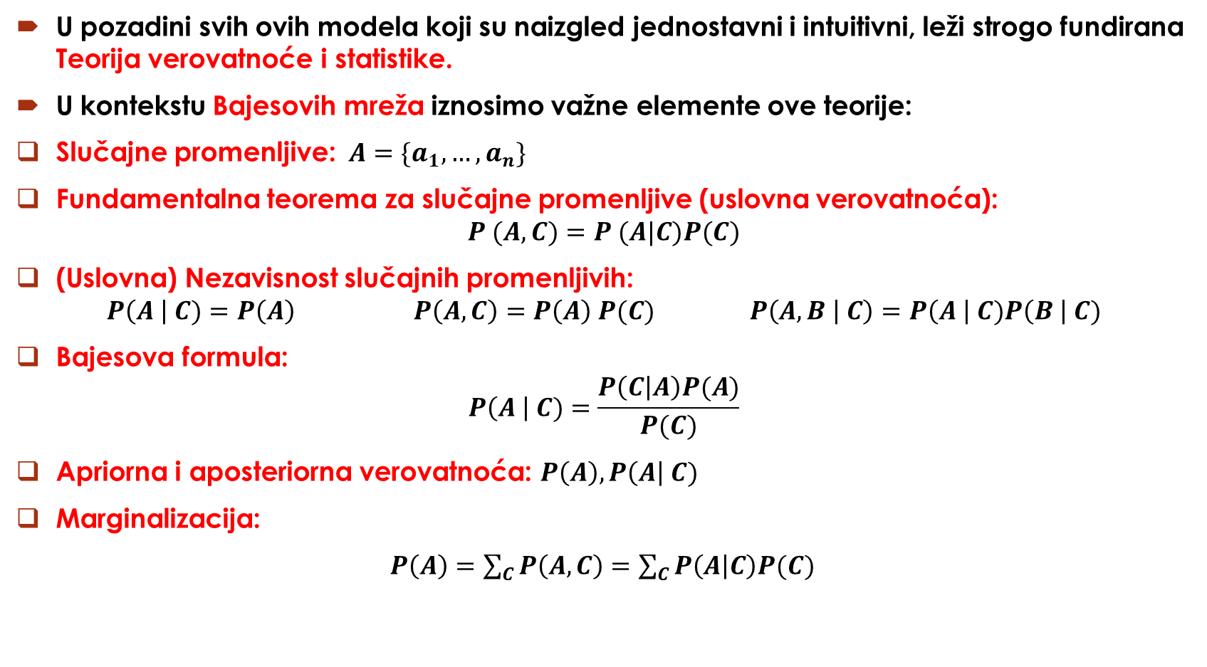
Verovatnoća i statistika
U pozadini svih ovih modela koji su naizgled jednostavni i intuitivni, leži strogo fundirana Teorija verovatnoće i statistike.
U kontekstu Bajesovih mreža iznosimo važne elemente ove teorije:
Slučajne promenljive: $A=\{a_{1},…,a_{n}\}$
Fundamentalna teorema za slučajne promenljive (uslovna verovatnoća):
$$P (A, C)=P (A|C)P(C)$$
(Uslovna) Nezavisnost slučajnih promenljivih:
$$P\left(A \right| C)=P\left(A\right) P\left(A, C\right)=P\left(A\right) P(C) P\left(A, B | C\right)=P\left(A \right| C)P\left(B \right| C)$$
Bajesova formula:
$$P\left(A \right| C)=\frac{P\left(C | A\right)P(A)}{P(C)}$$
Apriorna i aposteriorna verovatnoća: $P\left(A\right), P\left(A\right| C)$
Marginalizacija:
$P\left(A\right)=\sum_{C}{P\left(A,C\right)=\sum_{C}{P\left(A | C\right)P(C)}}$

Slide 6
Bajesove mreže
Vizuelizujemo tok našeg rezonovnja pomoću grafovske strukture (DAG).
Čvorovi – slučajne promenljive
Usmerene grane – tok rezonovanja i prenosa informacija
Dobra praksa je da veze (smer usmerene grane grafa) reprezentuju kauzalan uticaj među promenljivim, mada to ne mora biti slučaj. Ukoliko veze modelujemo kauzalnim uticajima, postoji teorija koja nam daje formalizam provere i validacije, da li naša mreža zaista odgovara fenomenu (fizici) koju želimo da modeliramo. Dati formalizam je deo teorije kauzalnih mreža i daje nam mogućnost provere (ne)zavisnosti i protoka informacija među sluačajnim promenljivim mreže (d-razdvojenost).
Formalizam kauzalnih mreža i d-razdvojenosti bi se, intuitivno govoreći, mogao okarakterisati kao pandan teoriji uslovne verovatnoće za analizu zavisnosti između pojedinih događaja, pojava i objekata, ali ovde u grafovskim strukturama kojim modelujemo naše rezonovanje.

Slide 7
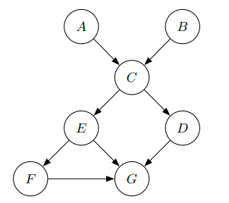
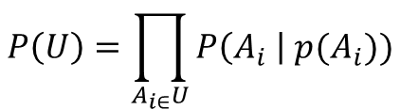

Bajesove mreže
Pravilo lanca za Bajesove mreže, gde
U univerzum slučajnih promenljivih mreže i
p($A_{i}$) skup roditeljskih promenljivih promenljive $A_{i}$.
Prostorna optimizacija.
Koenzistentnost.
$$P\left(U\right)=\prod_{A_{i∈}U}{P\left(A_{i} \right| p(A_{i}))}$$

Slide 8
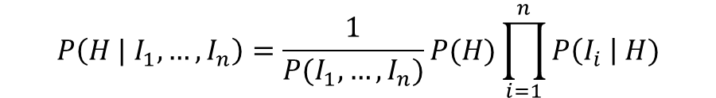
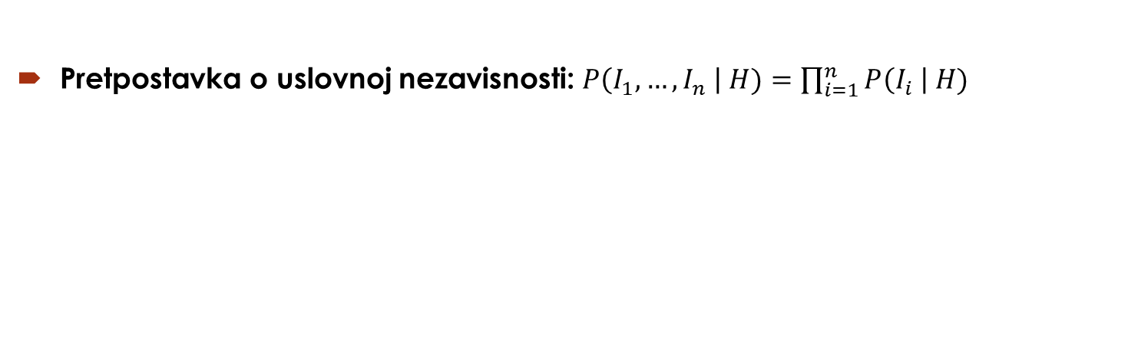

Naivni Bajes
Pristup bez mreže
H – promenljiva hipoteza (njenu raspodelu želimo)
$I=\{I_{1},…,I_{n}$} – informacione promenljive (opservabilne)
Pretpostavka o uslovnoj nezavisnosti: $P\left(I_{1},…,I_{n} \right| H)=\prod_{i=1}^{n}{P\left(I_{i} \right| H)}$
$$P\left(H | I_{1},…,I_{n}\right)=\frac{P\left(I_{1},…,I_{n} \right| H)P(H)}{P(I_{1},…,I_{n})}$$
$$P\left(H | I_{1},…,I_{n}\right)=\frac{1}{P(I_{1},…,I_{n})}P(H)\prod_{i=1}^{n}{P\left(I_{i} \right| H)}$$

Slide 9
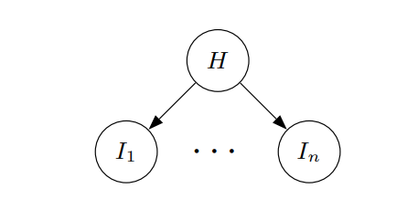
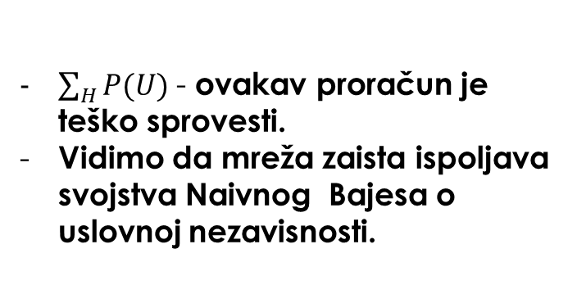


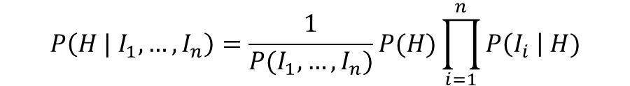
Naivni Bajes
Pristup sa mrežom
H – promenljiva hipoteza (njenu raspodelu želimo)
$I={\{I}_{1},…,I_{n}$} – informacione promenljive (opservabilne)
$\sum_{H}{P(U)}$- ovakav proračun je teško sprovesti.
Vidimo da mreža zaista ispoljava svojstva Naivnog Bajesa o uslovnoj nezavisnosti.
$P\left(U\right)=P\left(H\right)P\left(I_{1}| H\right)…$ $P\left(I_{n} | H\right)$
$$P\left(H | I_{1},…,I_{n}\right)=\frac{P\left(U\right)}{\sum_{H}{P(U)}}$$
$$P\left(H | I_{1},…,I_{n}\right)=\frac{1}{P(I_{1},…,I_{n})}P(H)\prod_{i=1}^{n}{P\left(I_{i} \right| H)}$$

Slide 10
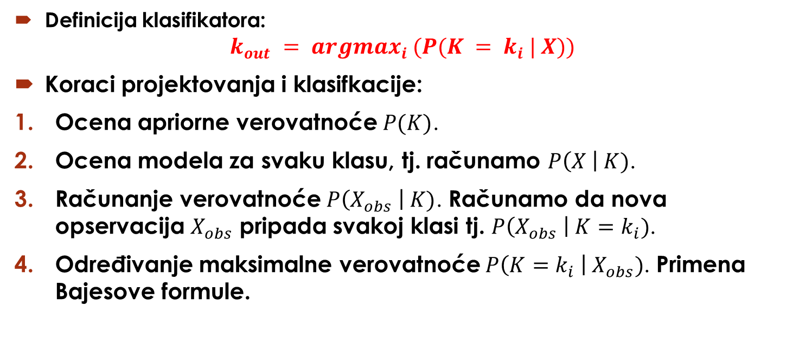
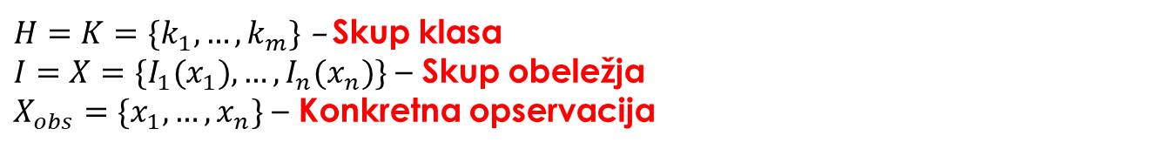
Naivni Bajes - klasifikator
$H=K=\{k_{1},…,k_{m}\}$ – Skup klasa
${I=X=\{I}_{1}(x_{1}),…,I_{n}(x_{n})\}$ – Skup obeležja
$X_{obs}=\{x_{1},…, x_{n}\}$ – Konkretna opservacija
Definicija klasifikatora:
$$k_{out} = arg\max_{i} (P(K = k_{i} | X))$$
Koraci projektovanja i klasifkacije:
Ocena apriorne verovatnoće $P(K)$.
Ocena modela za svaku klasu, tj. računamo $P\left(X \right| K)$.
Računanje verovatnoće $P\left(X_{obs} \right| K)$. Računamo da nova opservacija $X_{obs}$ pripada svakoj klasi tj. $P\left(X_{obs} \right| K=k_{i})$.
Određivanje maksimalne verovatnoće $P\left(K=k_{i} \right| X_{obs})$. Primena Bajesove formule.

Slide 11
Prednosti i mane
Visoka brzina obuke, čak i sa manjim trenirajućim skupom. Štedimo procesorsku moć.
Dobri rezultati i kada su podaci visoke dimenzionalnosti.
Robusnost u prisustvu nedostajućih podataka.
Laka implementacija i interpretacija.
Pretpostavka uslovne nezavisnosti je nekada nerealna.
Za klase koje su opisane sličnim parametrima (za dati skup obeležja) poput varijanse i srednje vrednosti, NB klasifikator neće uopšte raditi.
Problem nultih verovatnoća.
Laplasovo izglađivanje.
* Bajesove mreže daju mogućnost ukrštanja ekspertskog znanja i dostupnih
podataka.
* Sa druge strane, donošenje odluka pomoću fazi logike se primarno
zasniva na ekspertskom znanju.
* Složeni modeli, poput neuralnih mreža, se primarno oslanjaju na podatke.

Slide 12
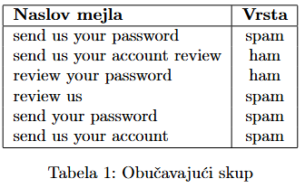
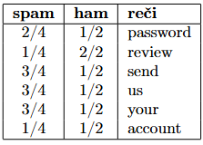

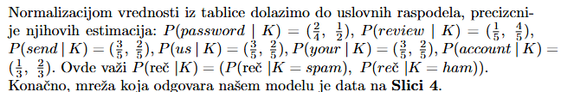

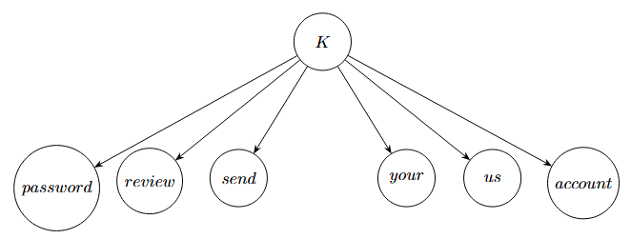
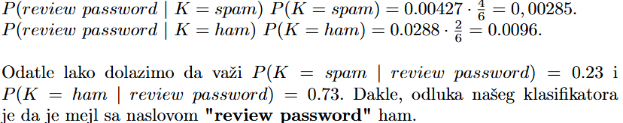
Naivni Bajesov klasifikator - primer
{spam, ham}

Slide 13
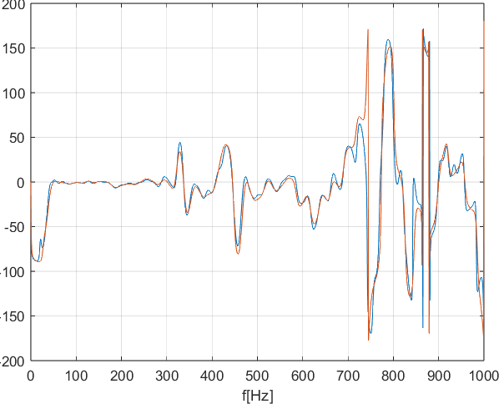
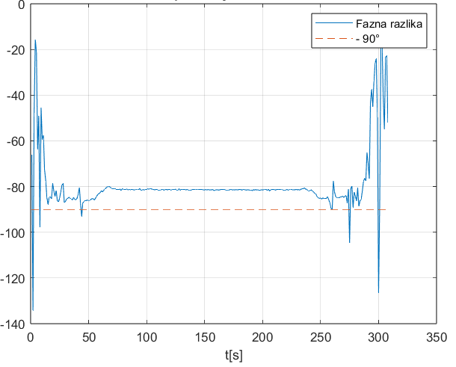
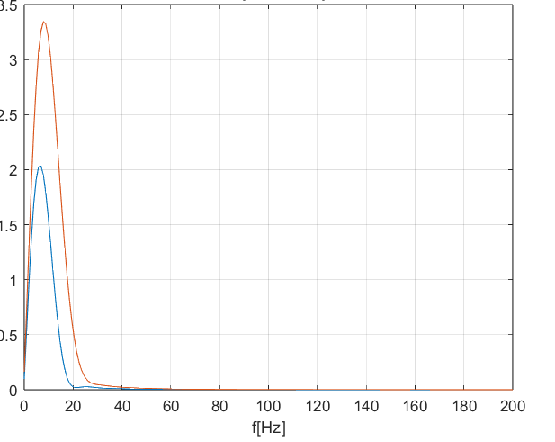
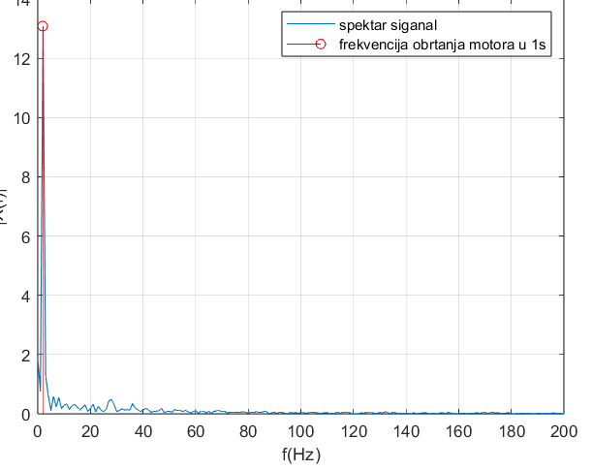
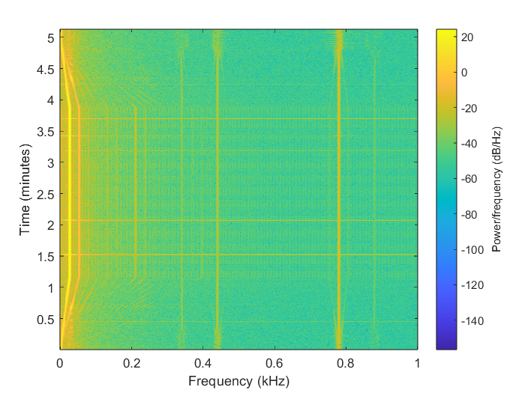
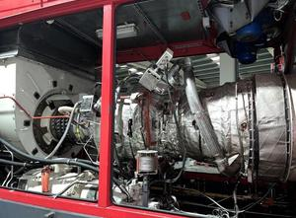
-Visoka dinamika.
-Rad u realnom vremenu.
- Klasifikacija?
- Detekcija?
- Predikcija?
Fault
{balansiranost, savijanje vratila, neusklađenost osa, …}

Slide 14
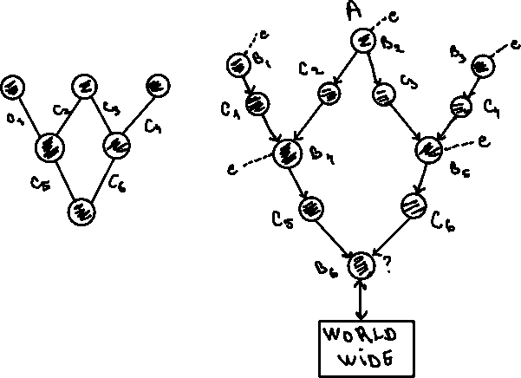
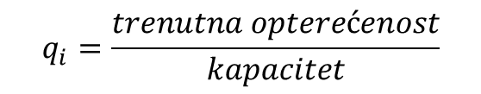

Bajesove mreže u mrežnim sistemima
$$q_{i}=\frac{trenutna opterećenost}{kapacitet}$$
$$p_{i}=1−q_{i}$$
Za osnovni model je u redu.
Internet mreže su sistemi visoke dinamike,
Pa klasične Bajesove mreže nisu najbolji izbor.
Bolja opcija su stohastički modeli koji se bolje nose sa dinamikom.
- Optimizacija mrežne opterećenosti.
- Biparitni graf.

Slide 15
K R A J

